Slide 1
新竹市香山區虎林國民小學
109學年度第一學期
班級家長會學校宣導事項

Slide 2


炎炎夏日一把火！親子相處可以這樣做
★短片：理性管教，孩子是寶
「暑假作業寫完了沒（指）！」
「為什麼這麼不聽話（跺腳）！」
「放整天在家低頭滑手機、打電動（吼）！」
「叫你幫忙做家事都叫不動，整天只知道玩
（邊擦桌邊碎念，還擋到電視）！」
暑假很熱，遇到這些狀況怎麼辦！？
→深呼吸 暫離場 保冷靜 多溝通
→有情緒在所難免，多給自己與孩子一點時間與空間會更棒唷！

Slide 3
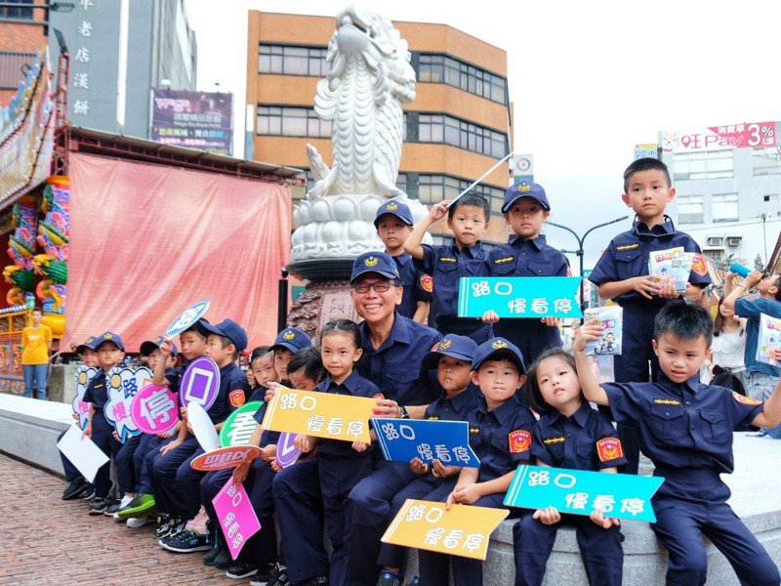
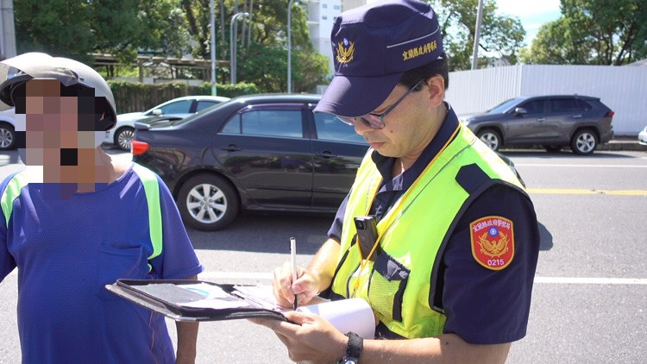

新竹市警察局執行「路口安全大執法」之1
■
▓9月1日起展開為期1個月之全國
『路口安全大執法』，以「汽機
車路口不停讓行人」及「行人
未依規定走行人穿越道」為執
法重點。

Slide 4
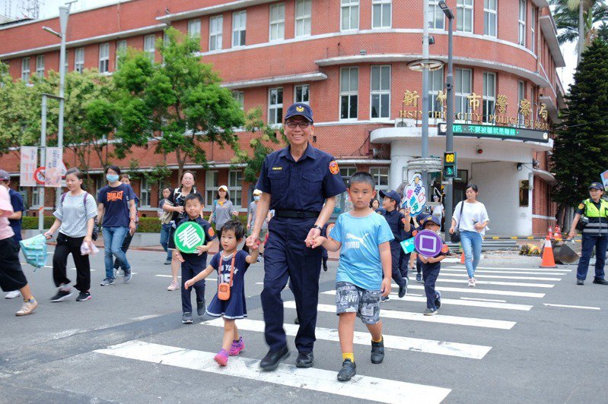
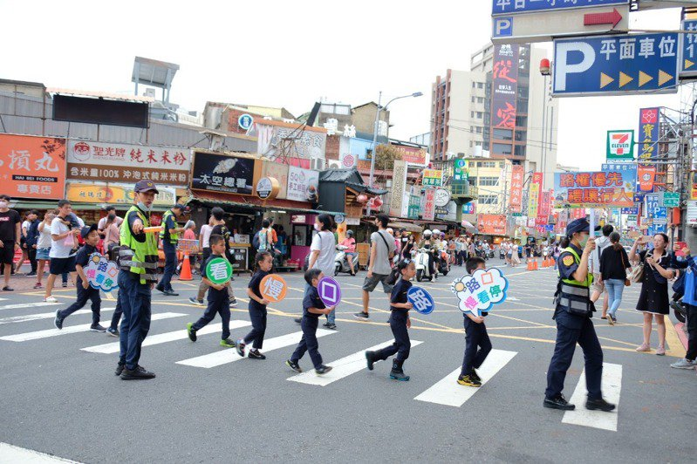
新竹市警察局執行「路口安全大執法」之2
■
▓汽機車行至路口應遵守「慢看停」，在接近路口，減慢速度；
隨時擺頭察看左右後方有無人車；暫停讓行穿線的行人先行。

Slide 5
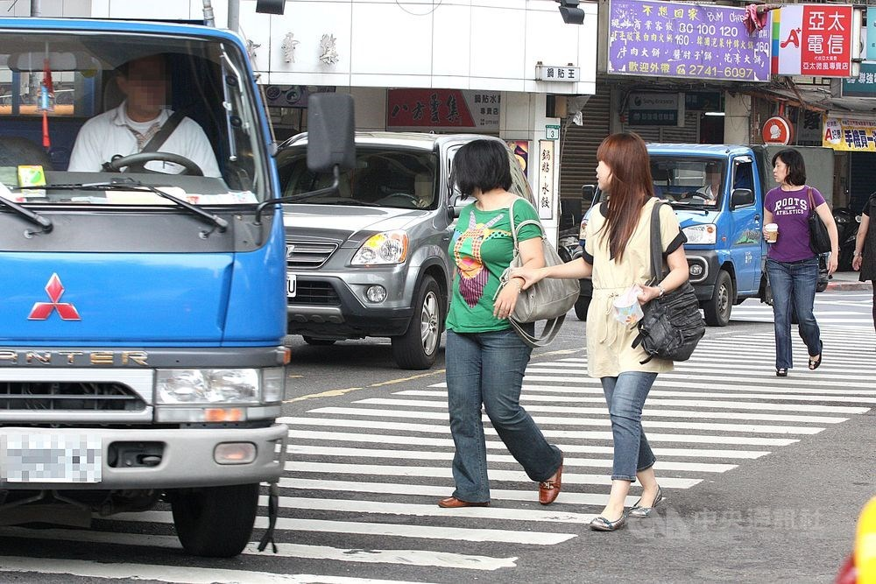
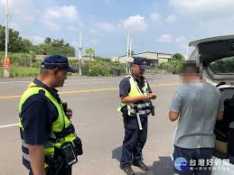
新竹市警察局執行「路口安全大執法」之3
▓新竹市擇定易肇事及易違規路口為加強取
締重點路段，包括：公道五路與慈雲路口、
西大與食品路口、林森路口、北大路口及
光復路與東光路口、中華與經國路口、慈
雲路與埔頂路口、經國路與牛埔路口、東
光路與忠孝路口等。
▓取締重點包括汽機車行經行人穿越道時未
減速或不暫停禮讓行人，可罰1200元至
3600元，行人擅自穿越車道及不依標誌、
標線、號誌指示和警察指揮，在交通頻繁
道路奔跑、追逐或坐、臥、站足以影響交
通者，都罰300元。
。

Slide 6

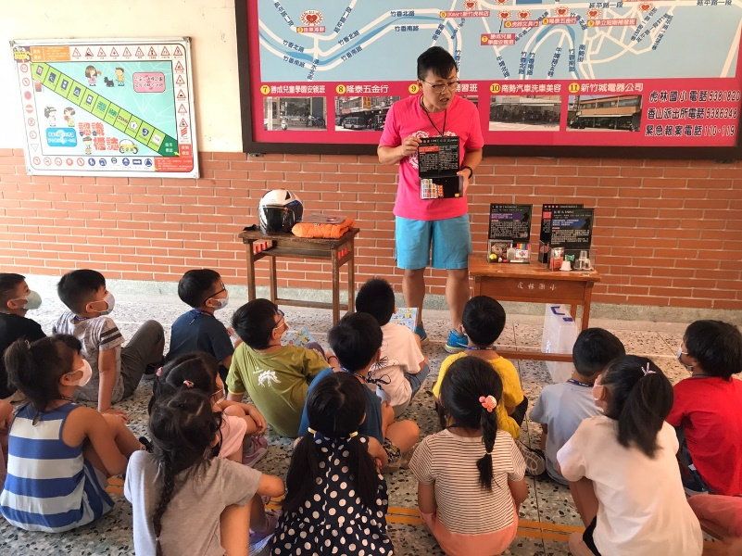
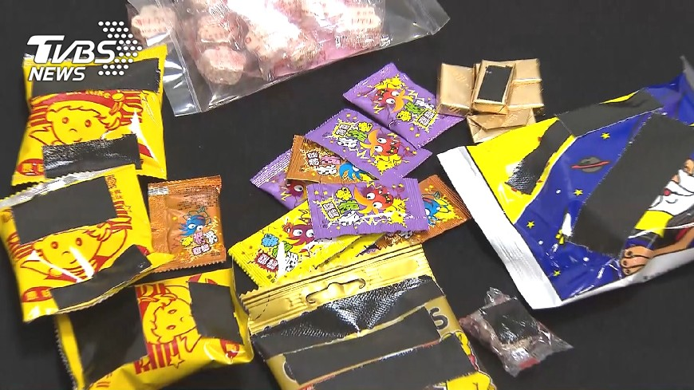
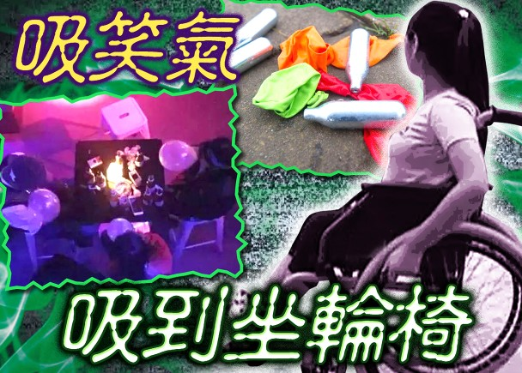

籲請家長注意孩子言行 勿吸毒
■目前國內 K 他命及「毒水果包」、「毒咖啡包」的混合新興毒品快速
竄起，「即溶咖啡包」、「果凍」、「餅乾」、「巧克力」、「跳跳
糖」、「小熊軟糖」、「梅子粉」、｢神仙水」等各種新樣態呈現，讓
民眾一不小心便誤用毒品，為了避免誤食而導致藥癮，呼籲應小心陌生
人或來路不明的食品，對於存有疑慮的食品也應時刻提高警覺心，避免
誤食。

Slide 7
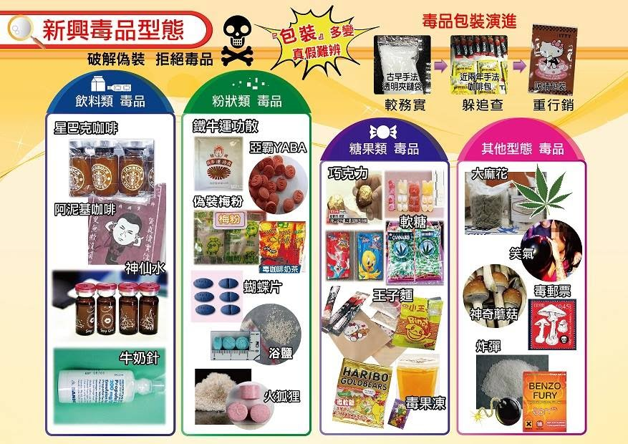

新興毒品要注意 政府新世紀反毒策略

Slide 8

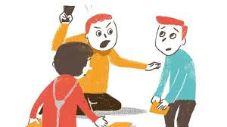


觀察孩子特質 如有需要可接洽詢問
■您的孩子在學習時總是
學不會？無法乖乖坐好？
或是容易和同學起衝突？ ■歡迎來小虎班諮詢。經
過一學期的觀察及參加
學習扶助後仍是有困難，
可於明年3月初提出申請
鑑定。

Slide 9



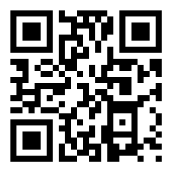
觀察孩子特質 尋求專業服務
▓服務對象：不分類資源班，招收各類別身心障礙
學生。依學生程度與能力，擬定IEP，依個別化
精神，採個別或小組教學。
▓課程安排：
1.課程內容：國語、數學、其他特殊需求課程。
2.時間安排：抽離式：學生在普通班國語課或
數學課等科目的時間到資源班上課。或是外
加式：早自修、中低年級放學後下午時間至
資源班上課。
■諮詢方式：每週二下午2點到4點至小虎班諮詢
或電話：03-5381820轉116
亦可FB搜尋【小虎班】粉絲專頁

Slide 10

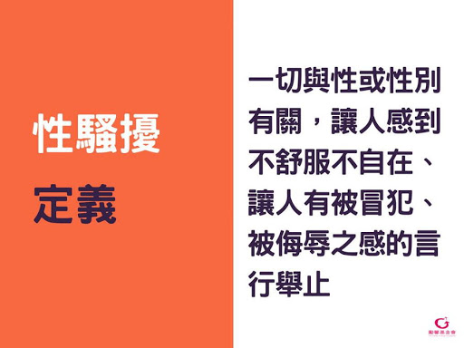
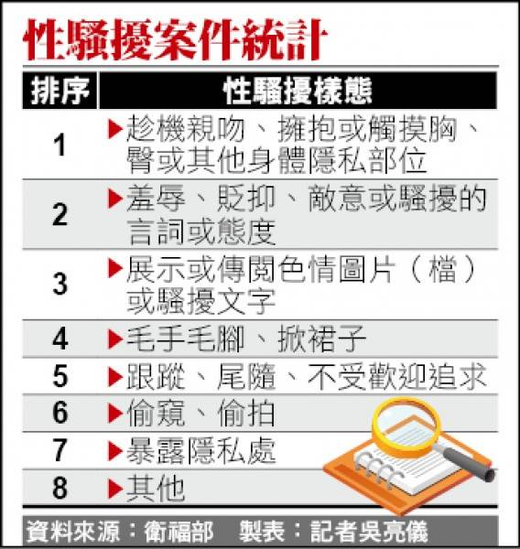
小孩在校園 勿踩性騷擾地雷

Slide 11

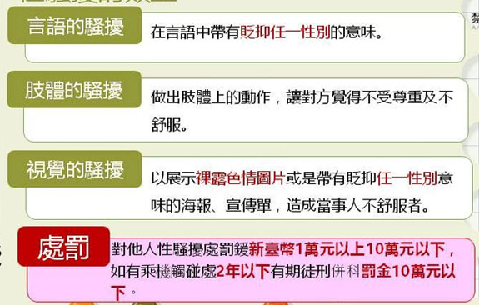

拒絕性騷擾 尊重不放縱

Slide 12
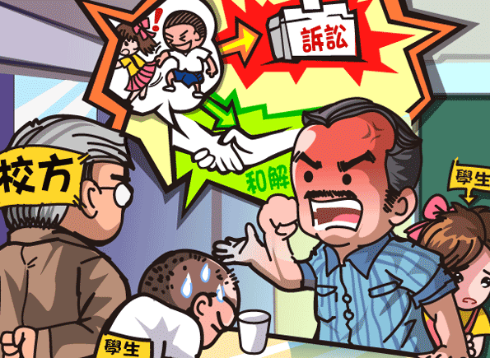
小孩在校園 勿因為調皮而誤觸性平法

Slide 13

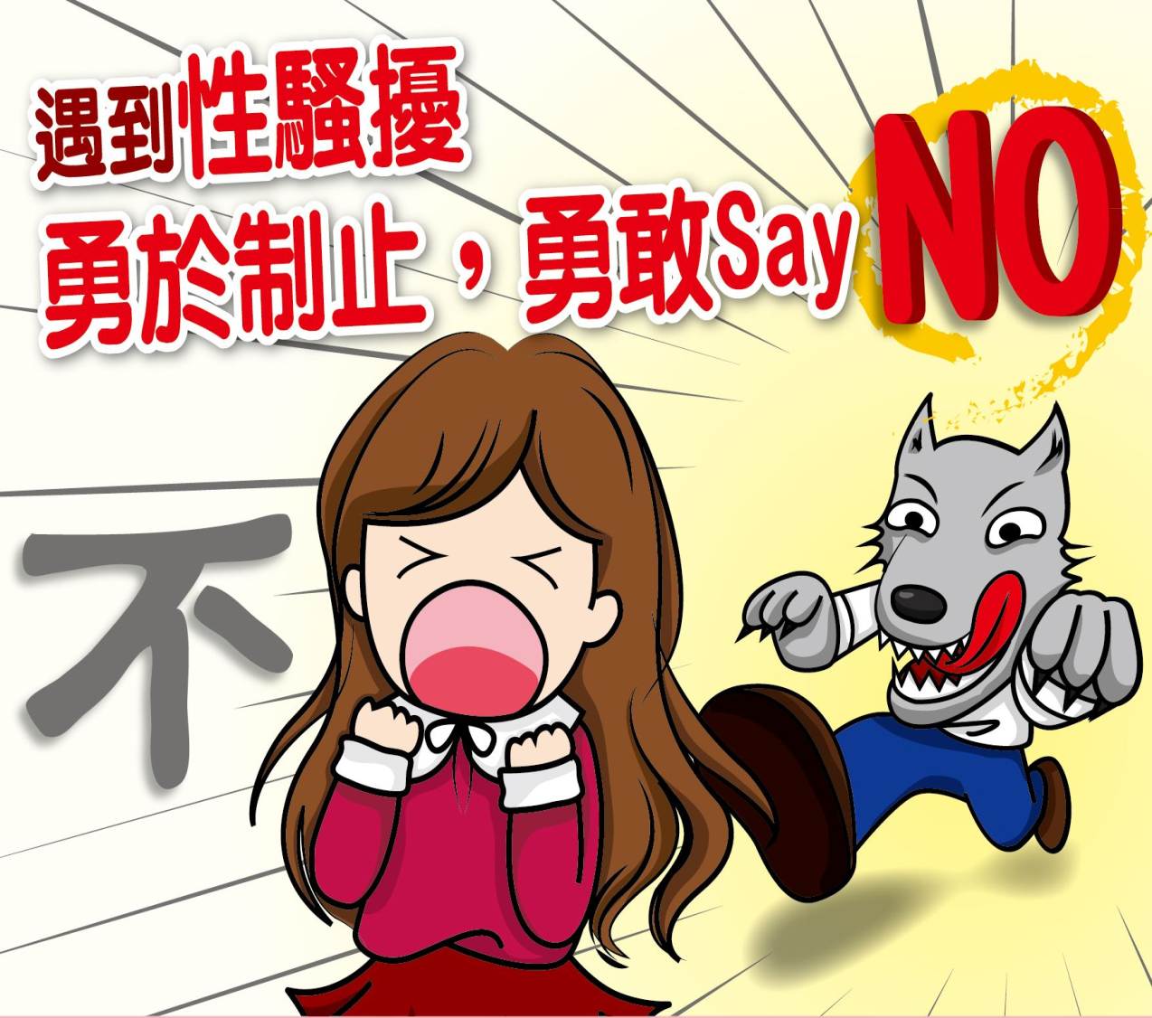

教小孩在校外 遇性騷求助三要訣

Slide 14
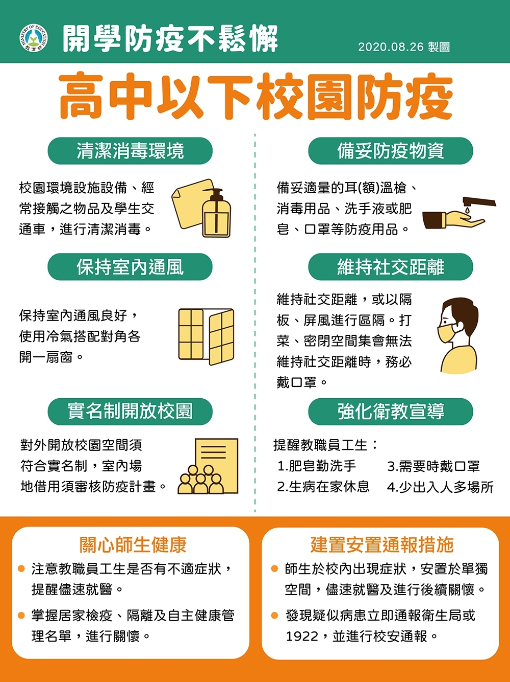
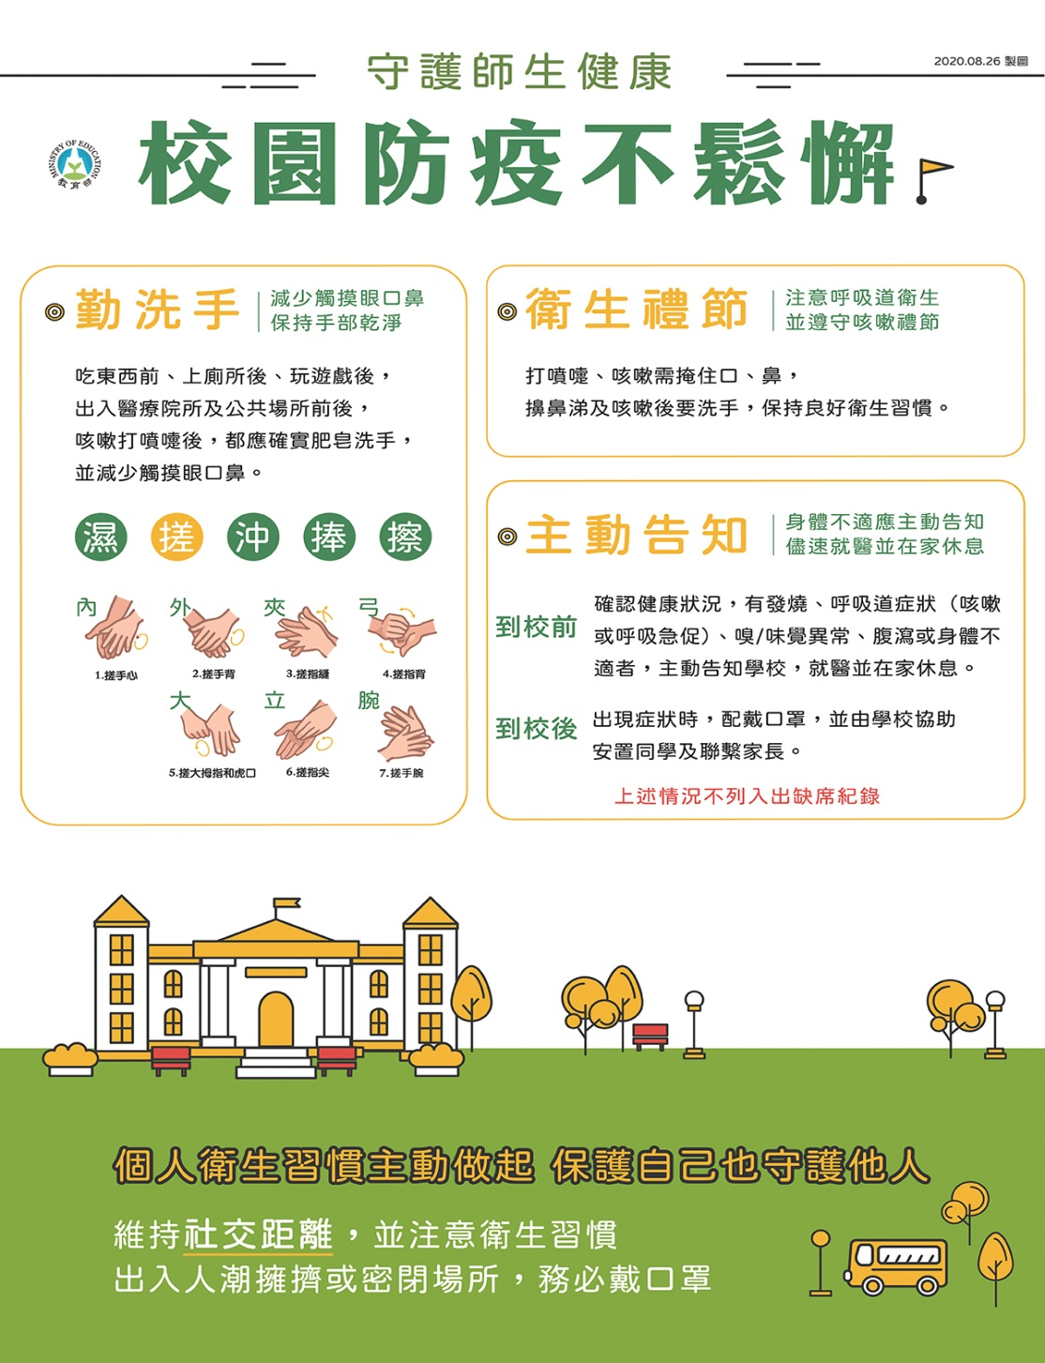


校園防疫不鬆懈 親師生攜手做伙來

